Slide 1
Санкт-Петербургское государственное казенное учреждение здравоохранения
«Хоспис №1»
Главный врач Сенчук Руслана Богдановна

Slide 2
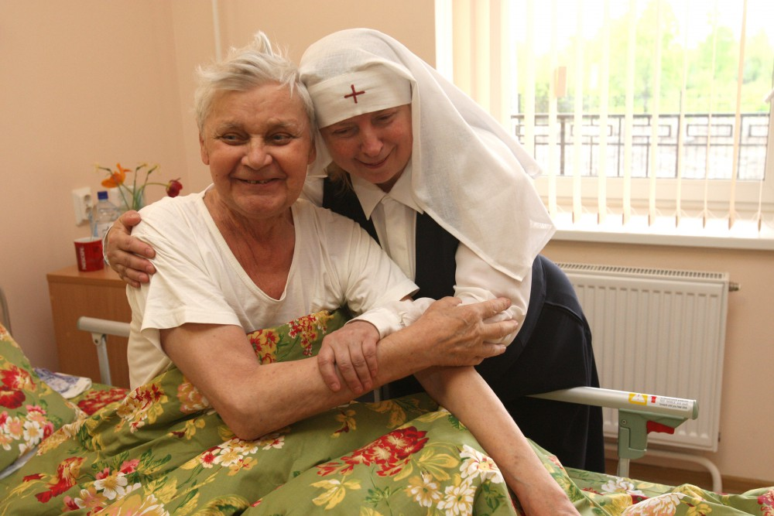
СПб ГКУЗ «Хоспис № 1»
- это первое в России и в Санкт-Петербурге специализированное медико-социальное учреждение по оказанию паллиативной помощи и медико-социальной реабилитации, квалифицированного ухода и психологической поддержки онкологических больных и их родственников в стационаре и на дому, цель работы которого улучшение качества жизни онкологических больных в последний период жизни.

Slide 3
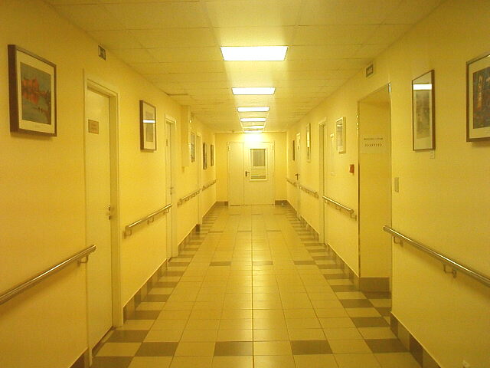
Структура хосписа
- стационар на 60 коек;
- выездная служба Хосписа, обслуживающая онкологических больных
IV клинической группы Приморского района на дому;
пищеблок;
лаборатория;
прачечная;
больничный храм:
зимний сад.

Slide 4
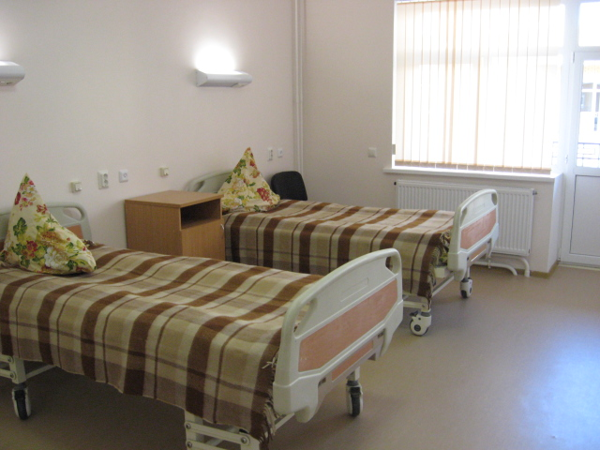
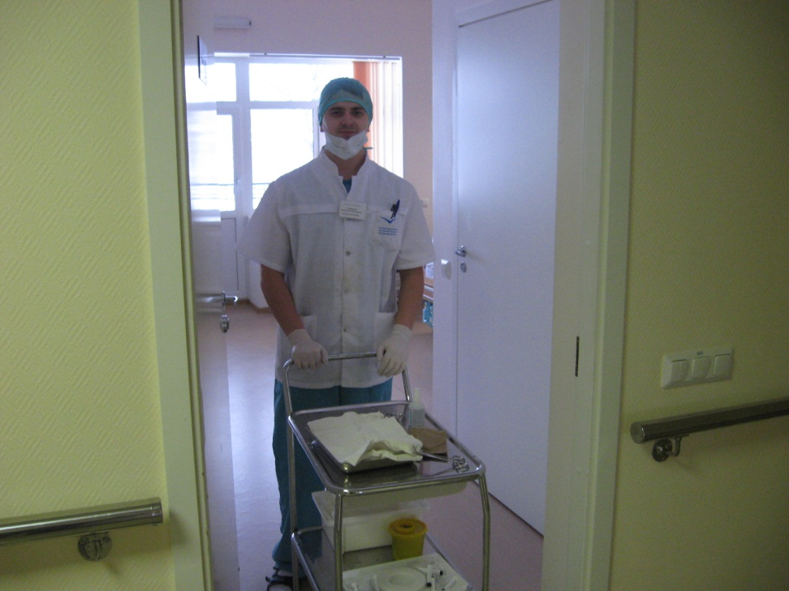
В хосписе просторные 2-3 местные палаты с санузлом и балконом

Slide 5
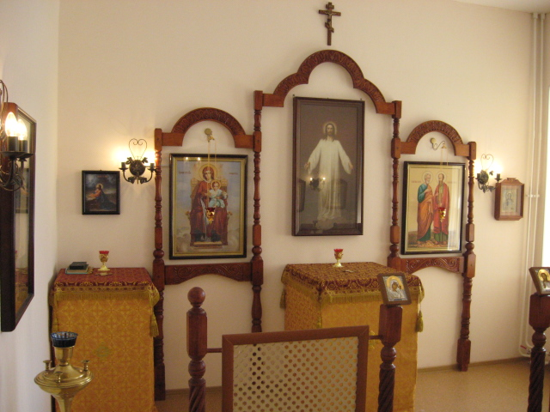

В хосписе есть больничный храм и комната психологической разгрузки.

Slide 6
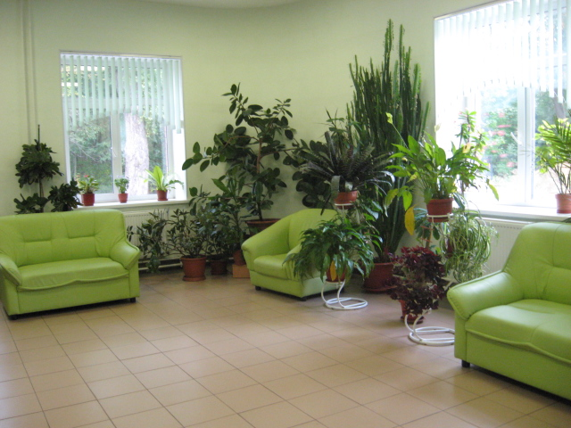
Зимний сад

Slide 7
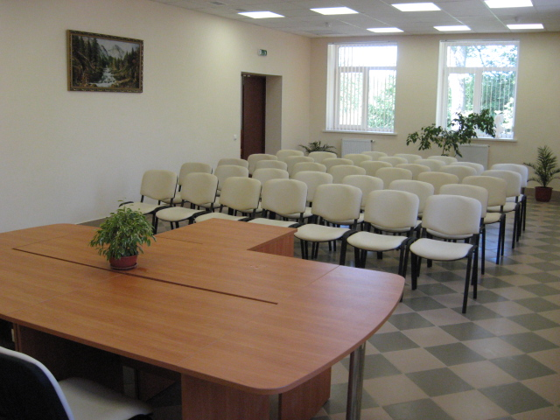
Конференц-зал

Slide 8
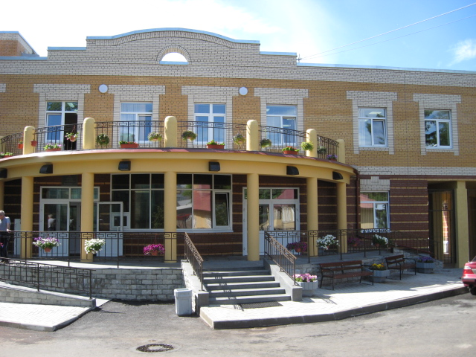
В октябре 2020 года Хоспису исполнилось 30 лет.

